Slide 1
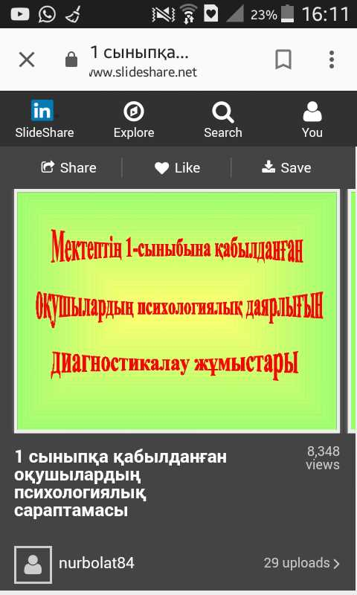
2023-2024 оқу жылы

Slide 2
Мақсаты:
Оқушының балалық позициядан оқушы позициясына өтуін, тұлғалық дайындығындағы іс-әрекетіне, мұғаліміне өзіне деген қарым-қатынасын байқау және танымдық қабілетінің даму деңгейлерін айқындау

Slide 3
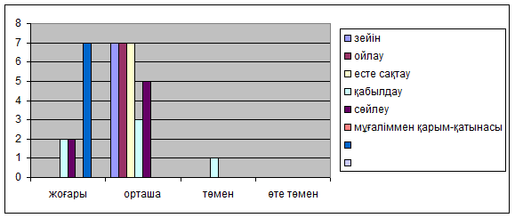
1-сынып оқушыларының танымдық деңгейлері
Зейін Ойлау Есте сақтау Қабылдау Сөйлеу Мұғаліммен қарым -қатынасы
Жоғары 1 1 1 2 2 7
Орташа 7 7 7 3 5
Төмен
Өте төмен

Slide 4
Қолданылатын әдістер
Мектепке дайындық деңгейін зерттеу
Керн Иерасек тесті
Аңдар мектебі жобалау тесті
Менің сыныбым жобалау тесті
Сергіту жаттығулары
“Өз орнын тап” әдістемесі
“Кім үлкен “әдістемесі
Қабылдау ,есте сақтау қабілеттерін дамытуға
арналған жаттығулар
Жасырынып тұрған сөздерді тап
“Аспан, жер су “ ойыны

Slide 5
Оқушылармен жүргізілген
зерттеу жұмыстары
Керн-Иерасект
тесті
Кеңес беру сұраныс
бойынша
Аңдар мектебі
жобалау тесті
Менің сыныбым
әдістемесі
Сергіту жаттығулары

Slide 6
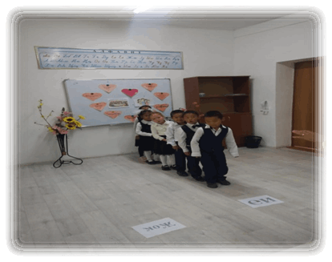
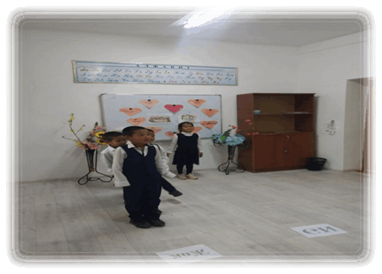
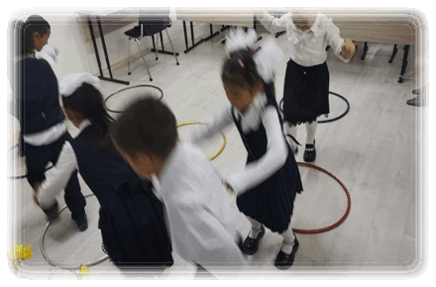
“Керн-Иерасек “ тесті

Slide 7
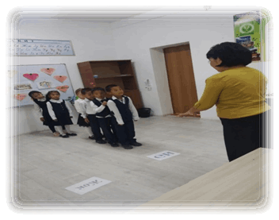
“Менің сыныбым” әдістемесі

Slide 8
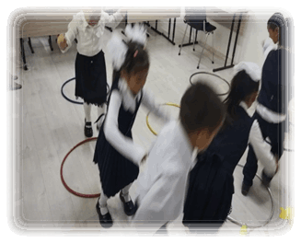
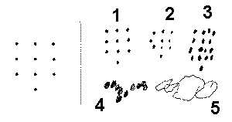
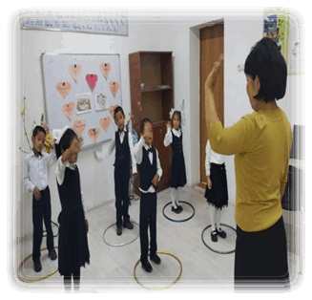
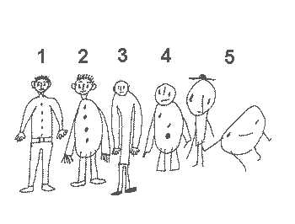
Танымдық қабілеттерді анықтау әдістемелер қорытындысы

Slide 9
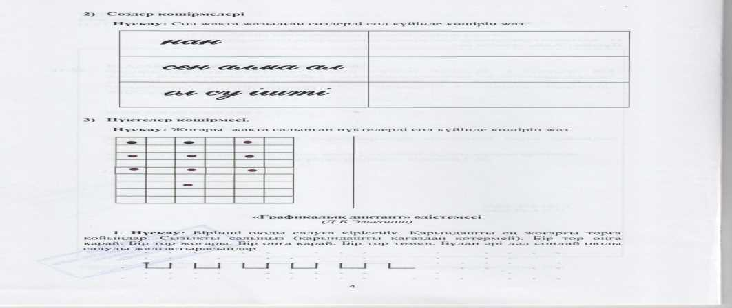
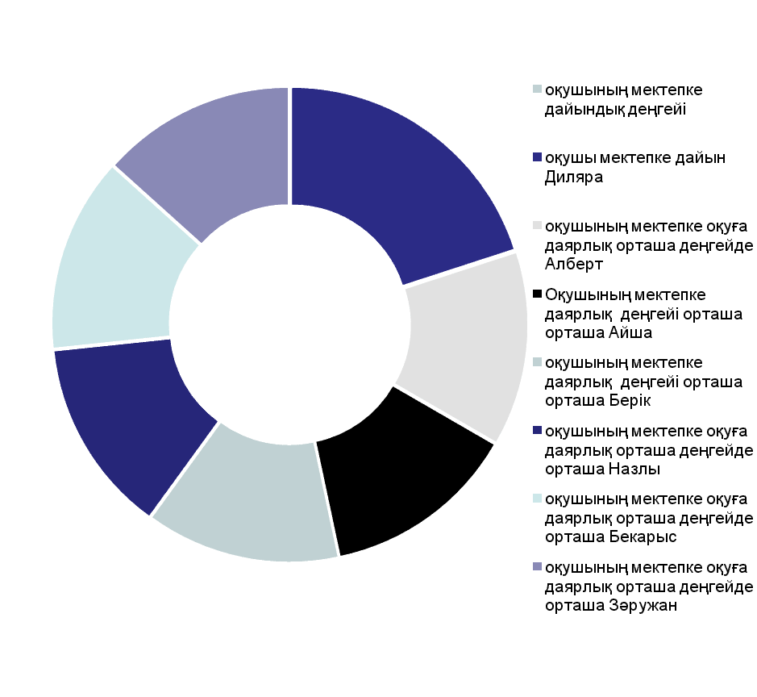
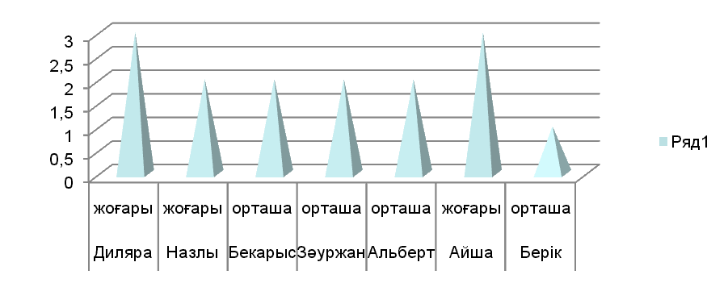
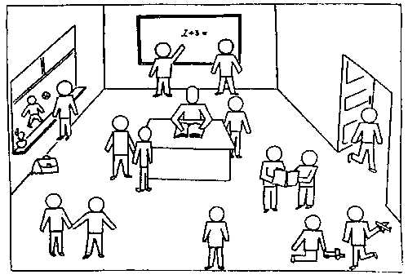

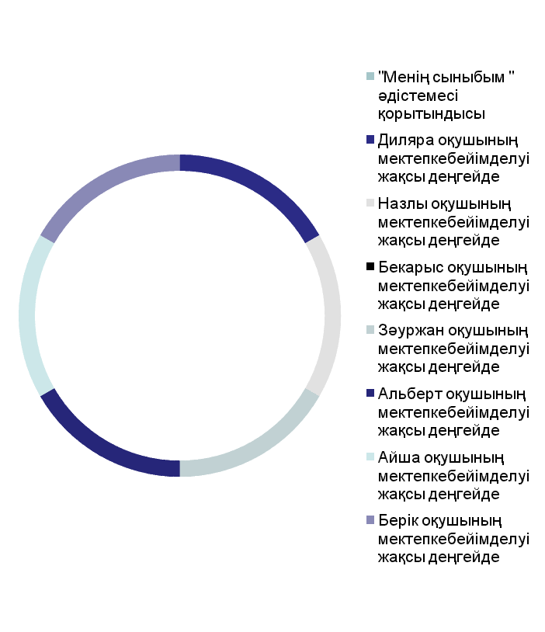
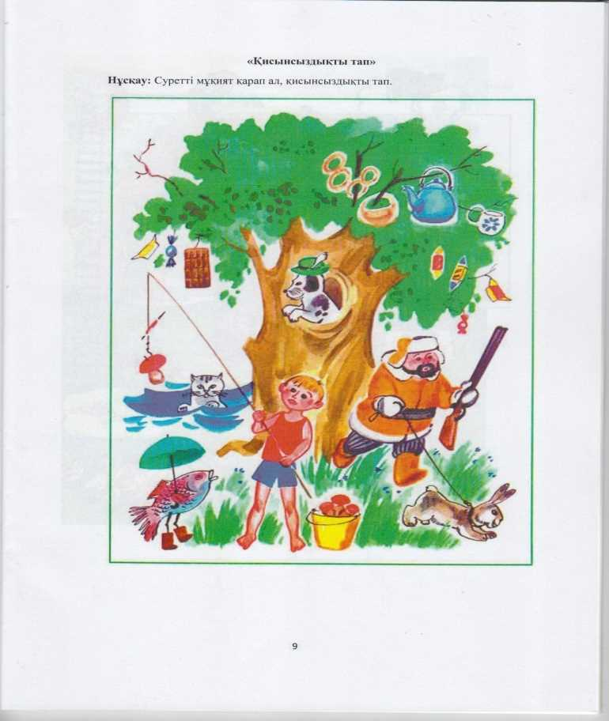
1-сынып оқушыларының диагностика қорытындыларымен
ата-аналарды таныстыру сәтінен

Slide 10
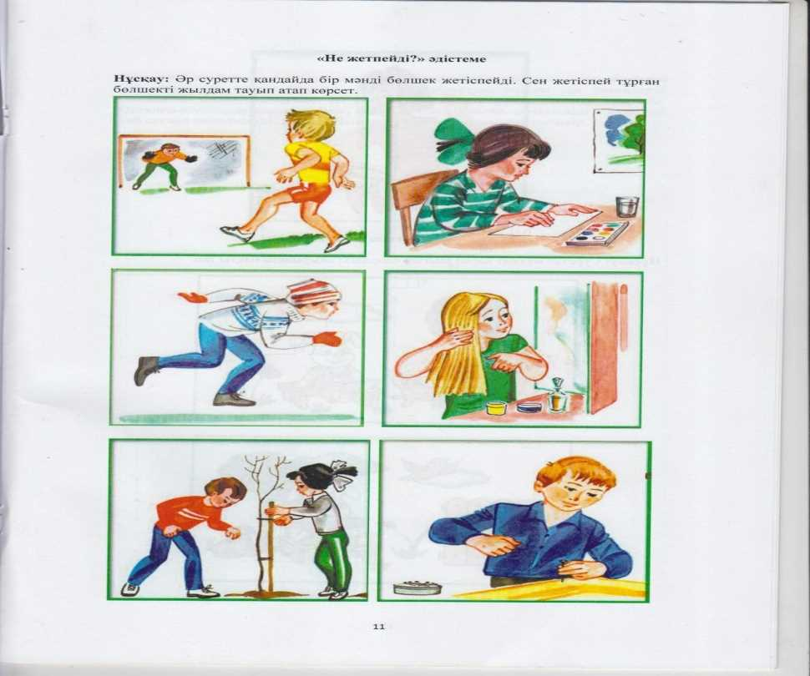
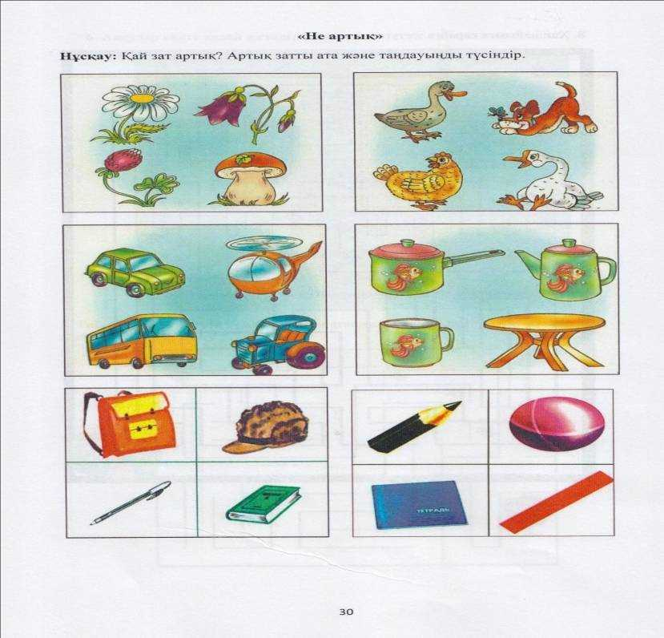
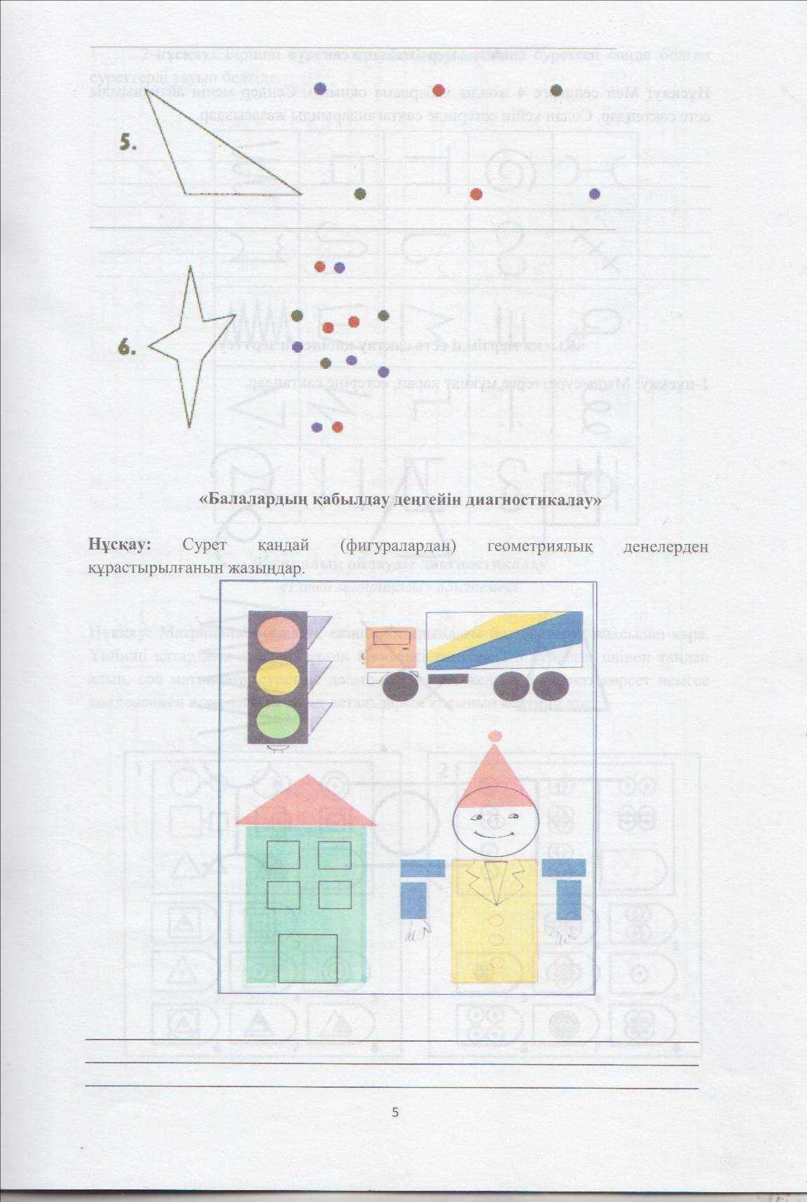
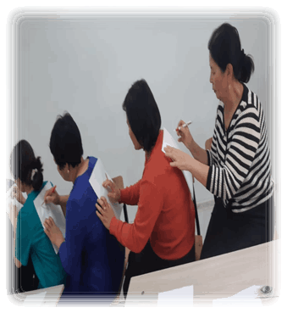
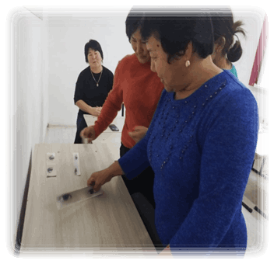
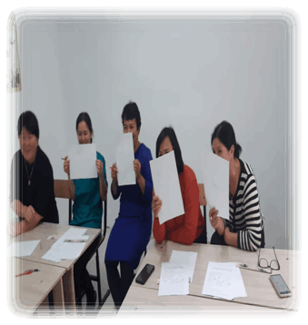
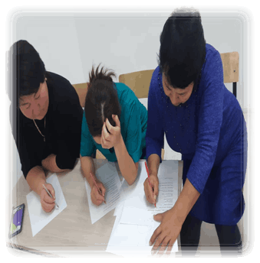
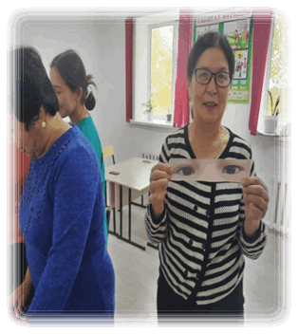
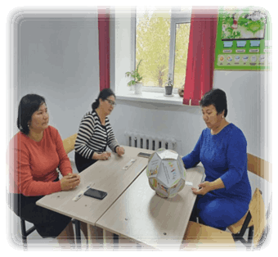
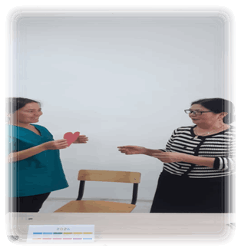
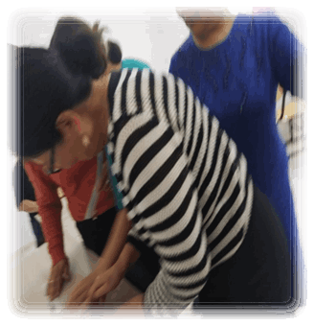
Кызықты тренингтер сәтінен

Slide 11
Ұсыныс
Сынып жетекшісіне :
-Оқушылардың ақыл-ой даму деңгейін дамыту
мақсатында математика сабақтарында логикалық жаттығуларды орындату
-есте сақтауды дамытуға арналған тапсырмалар беру .
-Баланың танымдық қызығушылықтарына аса үлкен көңіл бөліп отыру
Үлгермеуші оқушылардың қызығушылығын ояту көрнекі құралдармен жұмыс жүргізу

